Slide 1
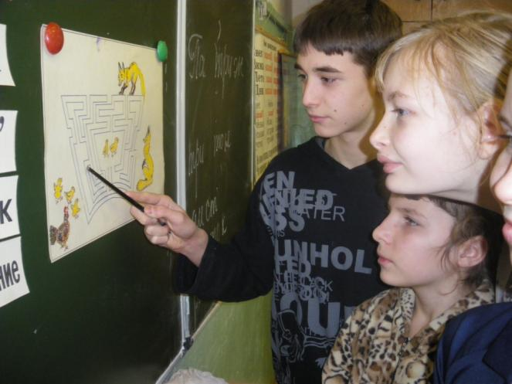
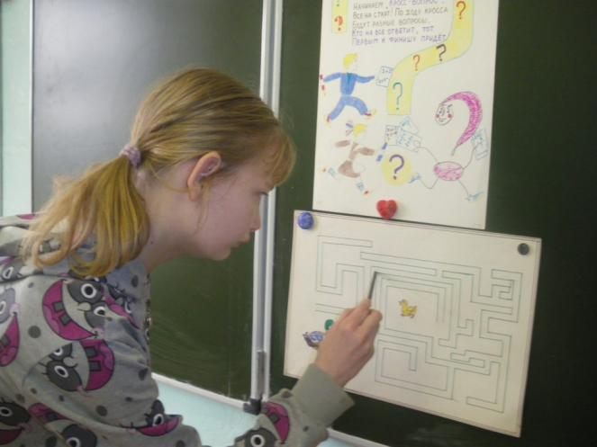
Классно-групповое занятие
«Весёлая математика»
В ноябре по традиции проходила школьная Неделя математики. Шестиклассники активно участвовали во всех мероприятиях: ученическая конференция, конкурс аппликаций из геометрических фигур, устно-мимический журнал, час занимательной математики.
Пройти по лабиринту и найти правильную дорогу – это здорово!
Даша Лебедева самостоятельно решает задачу – поиск верного пути для утенка. Посмотрим, как она справится с задачей?

Slide 2
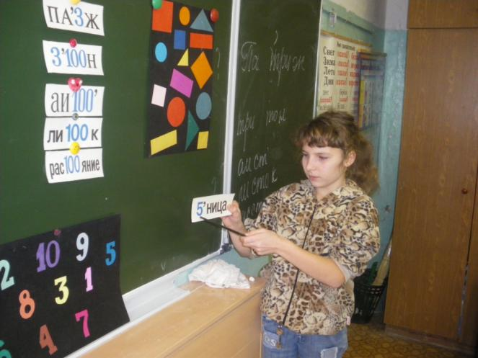
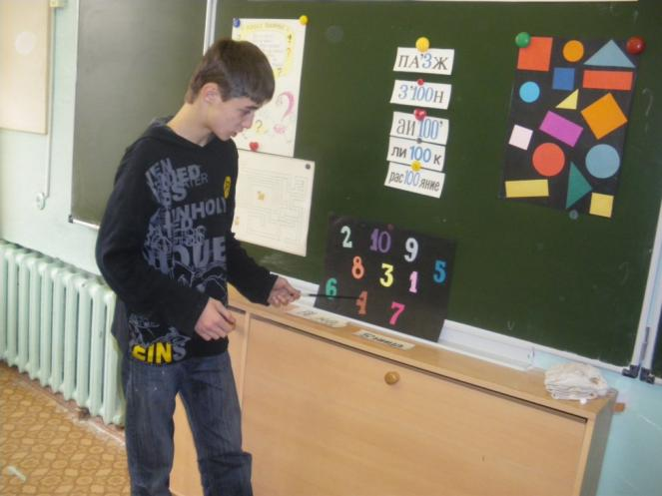
Неделя математики
Задачи и упражнения из занимательной математики на групповом занятии после уроков доставили шестиклассникам много удовольствия и радости.
Мария Тихонова научилась отгадывать простые ребусы.
У Смирнова Дмитрия есть большое желание победить. Вот и в игре-соревновании «Весёлый счет» Дима быстрее других назвал числа от 1 до 10.

Slide 3
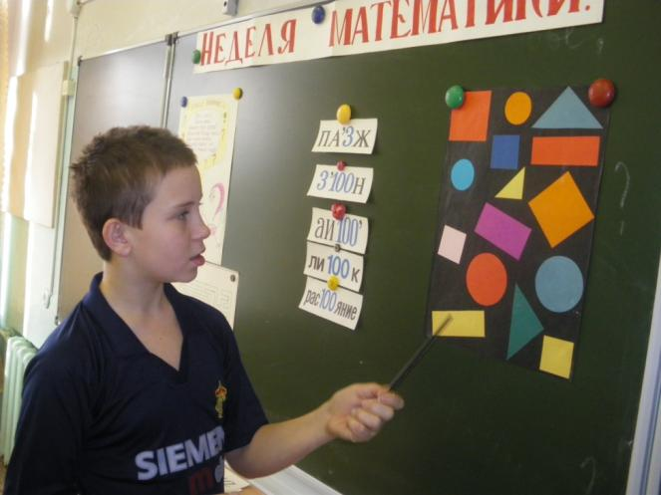
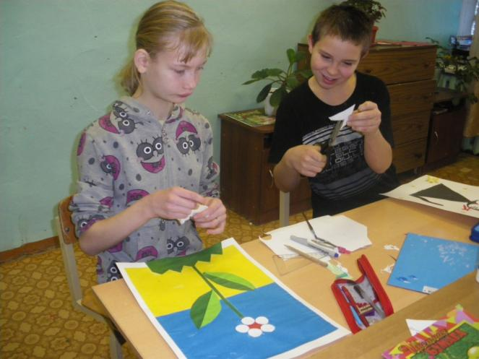
Неделя математики
Маныч Денис решает нелегкую задачу: выбирает группы похожих геометрических фигур и успешно справляется с заданием.
В рамках Недели математики проводился конкурс поделок-аппликаций из геометрических фигур. Шестиклассники Даша Лебедева и Маныч Денис увлеченно изготавливают аппликации «Цветок» и «Чёрный кот».

Slide 4
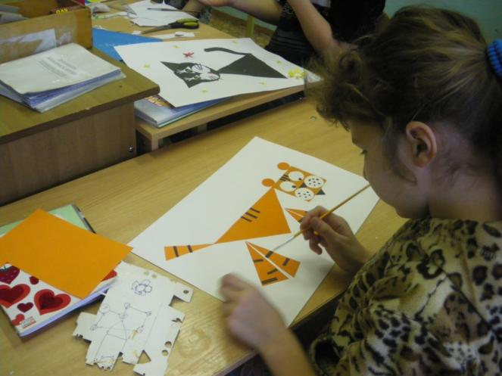
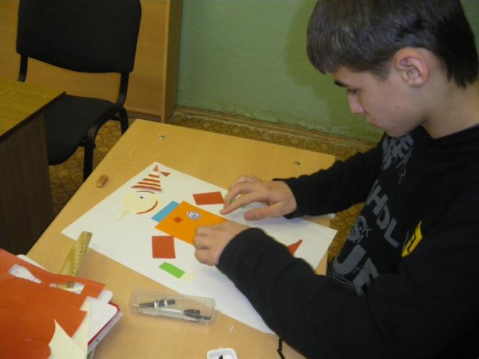
Конкурс аппликаций
Мария Тихонова выбрала для участия в конкурсе аппликацию под названием «Добрый тигр».
Смирнов Дмитрий творчески подошел к изготовлению аппликации. Он очень любит футбол и решил сделать аппликацию «Буратино-футболист».

Slide 5
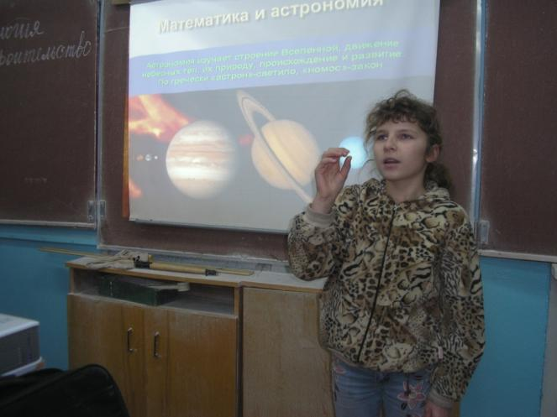
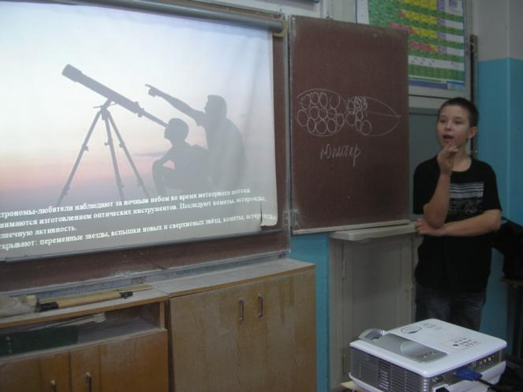
Ученическая конференция «Математика и жизнь»
Мария Тихонова была участником конференции. Она рассказала о древней науке астрономии, о том как математика помогла в открытии планет, расчете размеров планет.
Маныч Денис рассказал участникам конференции о том, как математика используется в наблюдении за звездами, открытии новых планет, изобретении оптических приборов.

Slide 6
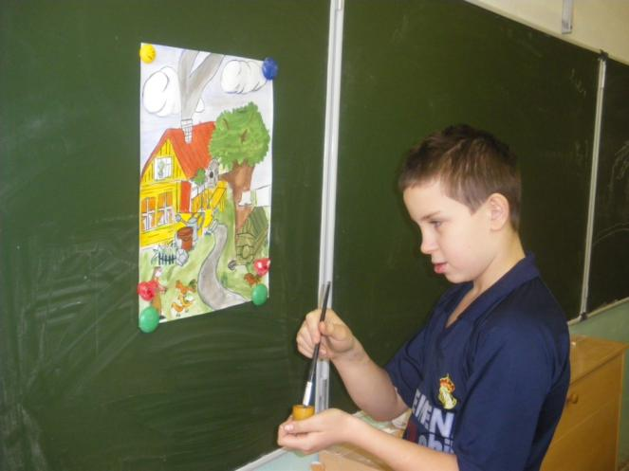
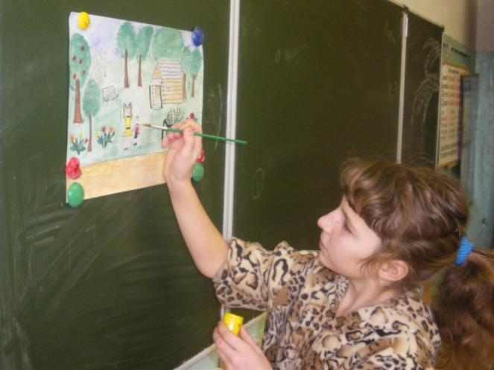
Конкурс «Мои цветные сны»
В школе проводился конкурс рисунков, посвященный Дню инвалидов. Маныч Денис – участник этого конкурса. На своём рисунке он изобразил дом и любимый двор и всех тех, кого видит во сне.
Мария Тихонова любит рисовать. На её рисунке изображен любимый сад, где она гуляет с младшим братом. Маша скучает по дому, вспоминает своих братьев и маму, они часто ей снятся.

Slide 7
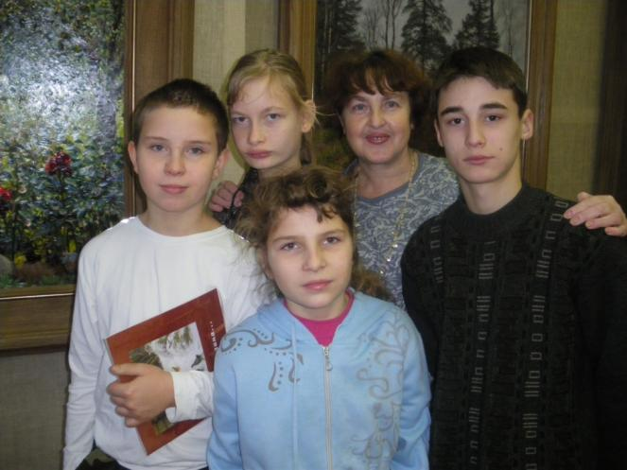
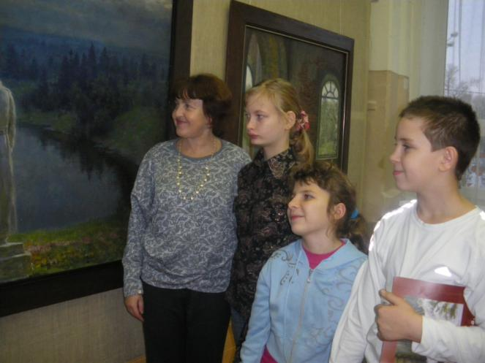
Экскурсия на выставку картин
В городском Доме творчества проходила выставка картин художника М.Ю. Кугача. Учащиеся 6 класса побывали на выставке. Они увидели много прекрасных картин художника. После рассказа экскурсовода Зацоповой М.Е. ученики любовались пейзажами «Лето. Мостик», «Летние цветы», «Осенняя дорога».
На выставке ученики познакомились с приёмами просмотра картин, поделились впечатлениями об увиденном, поблагодарили куратора выставки за беседу. В память о выставке учащиеся получили буклет «Россия – Родина моя». Шестиклассники выбрали одну понравившуюся картину для написания отчета о выставке.

Slide 8
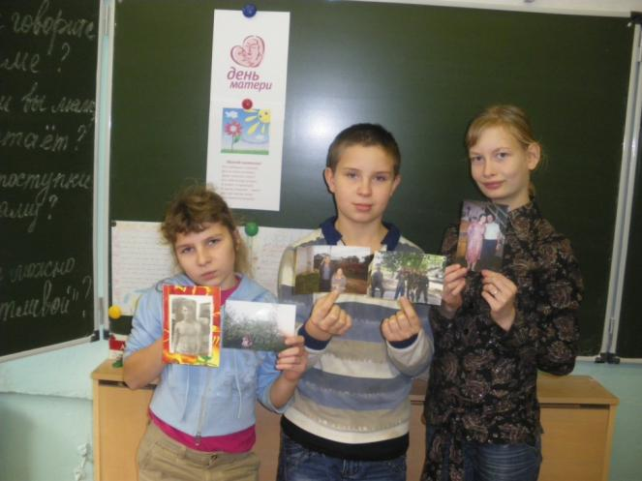
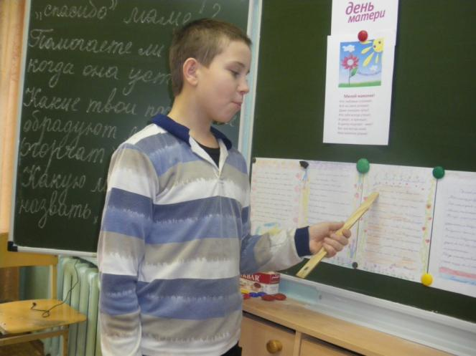
День Матери
К празднику «Милая, любимая, родная» ребята готовились долго. Они писали сочинения о маме, бабушке, тёте. Оформляли поздравления учителям и воспитателям, подбирали вопросы, которые они зададут участникам праздника. Учили стихотворения, выступления.
На празднике шестиклассники рассказывали о близких им людях -маме, бабушке, тёте. Ребята с интересом играли, отгадывали загадки, отвечали на вопросы ведущего. Много нового, полезного ученики узнали о главных людях – мамах.

Slide 9
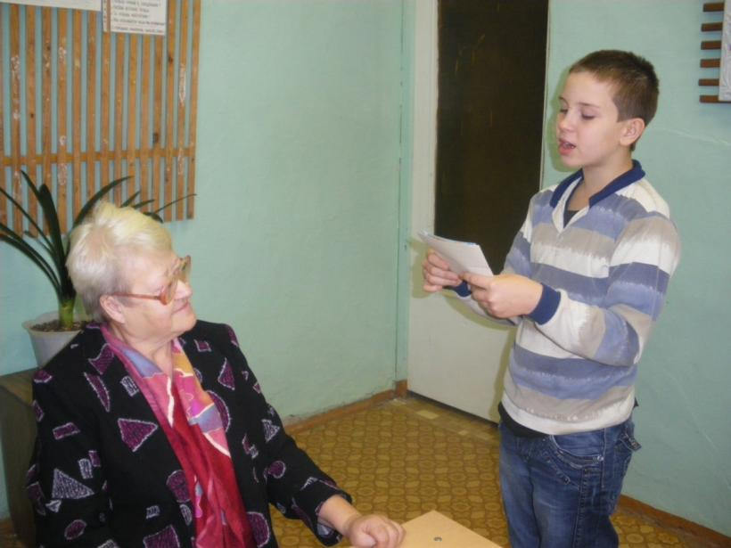
День Матери
На классный час , посвященный Дню Матери, учащиеся пригласили педагога Веселову Нину Алексеевну. Ребята «забросали» учителя вопросами: сколько у неё детей, как она им помогает, какая она мама? Нина Алексеевна показала фотографии сыновей, семьи, любимого внука. Она рассказала о сыновьях, как они росли, учились, как трудно, но прекрасно быть хорошей мамой.
Маныч Денис поздравляет Веселову Нину Алексеевну с Днём Матери.

Slide 10
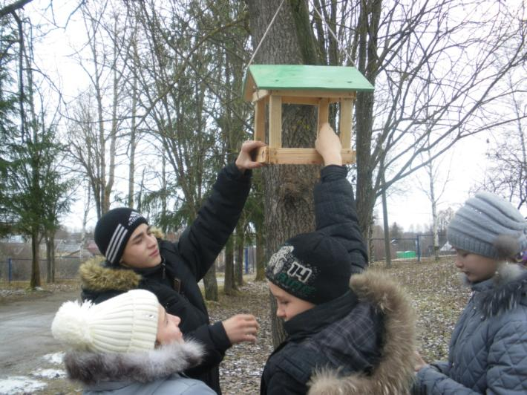
Праздник «Синичкин день»
Открытие праздника «Синичкин день» проходило 28 ноября на общешкольной линейке. Каждый класс изготовил кормушку для птиц. Шестиклассник Дима Смирнов смастерил вместе с дедушкой кормушку. После уроков учащиеся повесили её в школьном саду. Всю долгую зиму ребята будут заботиться о птицах, приносить им корм.

Slide 11
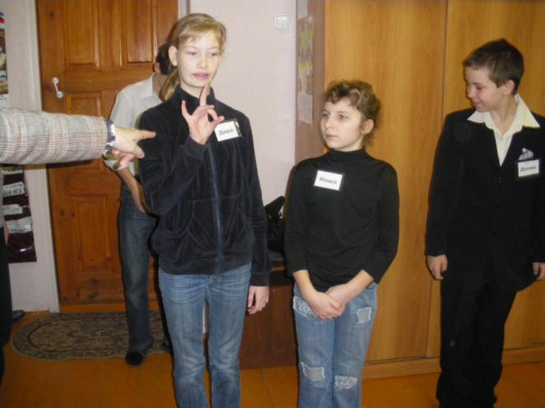
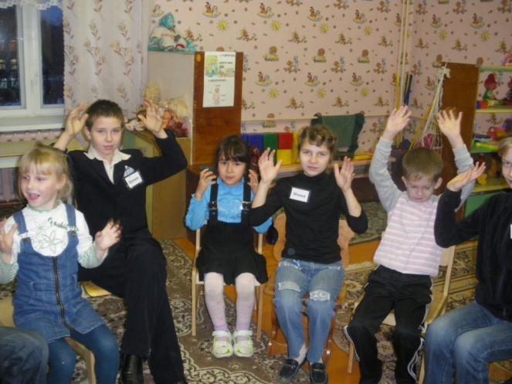
Акция «Нашим малышам»
В школе проводилась акция «Нашим малышам». Учащиеся 6 класса являются шефами для дошколят. В один из учебных дней шестиклассники с классным руководителем пришли в дошкольную группу и познакомились с малышами.
Сначала шестиклассники и малыши играли: угадывали с закрытыми глазами различные предметы гигиены – мыло, расческа, ножницы, щетка. Потом перешли к дидактической игре «Вымой куклу».

Slide 12
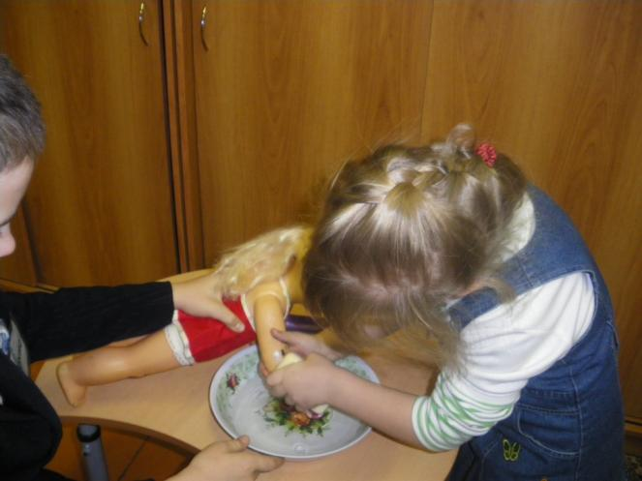
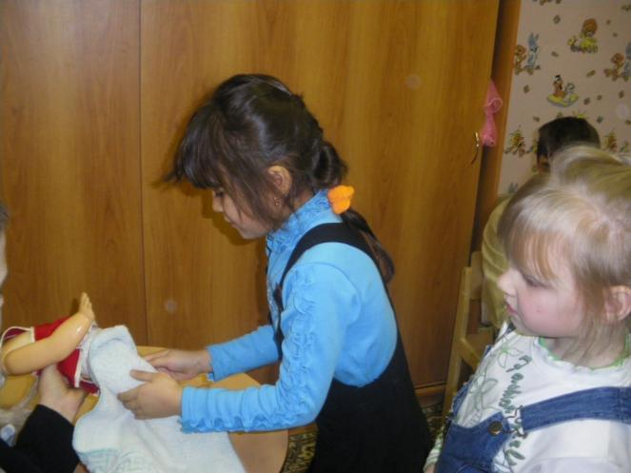
Дидактическая игра «Вымой куклу»
К ребятам пришла кукла. Она была грязная. Что делать? Ребята решили вымыть куклу. В этом им помогут вода и мыло. Дима и Даша моют куклу.
Вот и вымыли куклу. Теперь берем полотенце и вытираем куклу. Кукла чистая, красивая.

Slide 13
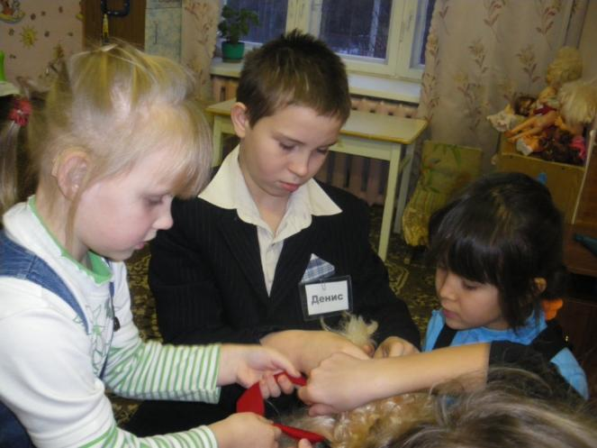
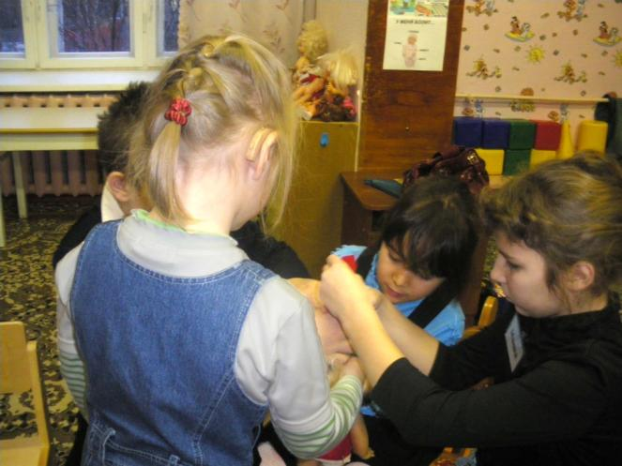
Дидактическая игра «Вымой куклу»
Шестиклассники вместе с дошколятами причесали куклу.
Теперь можно завязывать банты и продолжать игру.

Slide 14
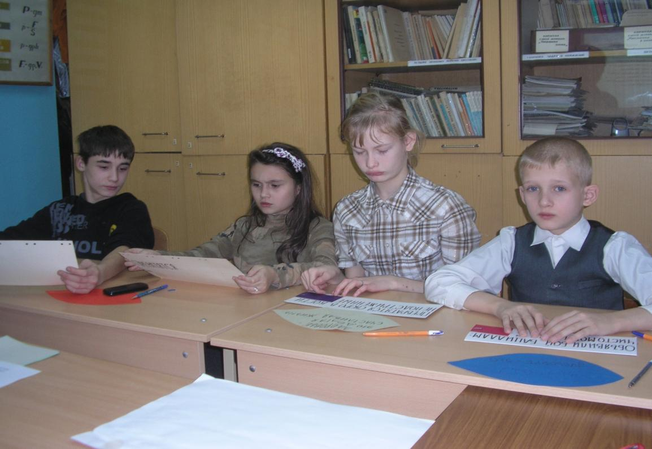
На занятии «Где чистота – там здоровье» учащиеся 3а и 6 классов с большим интересом отгадывали загадки, составляли пословицы о здоровье, читали стихи.

Slide 15
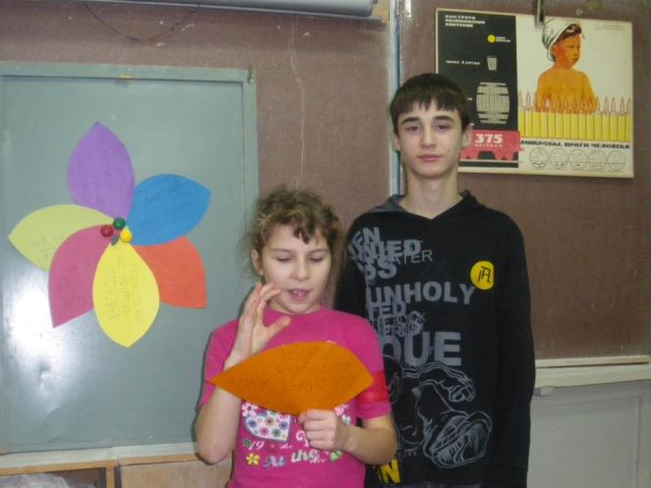
Классно-групповое занятие
«Где чистота – там здоровье»
7 декабря в школе проводился День здоровья.
На тематическом занятии учащиеся 6 класса говорили о том, почему нужно быть здоровым, почему нужно соблюдать правила ухода за своим телом, что такое правильное питание и что такое гигиена.

Slide 16
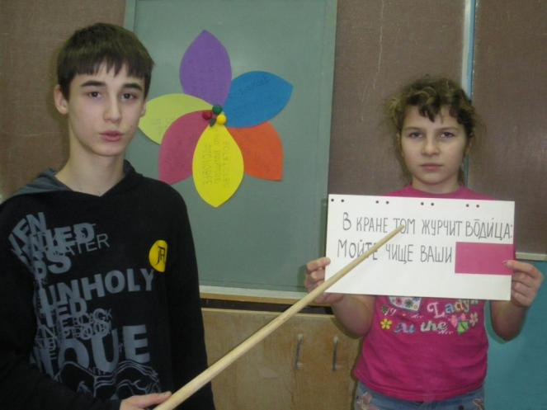
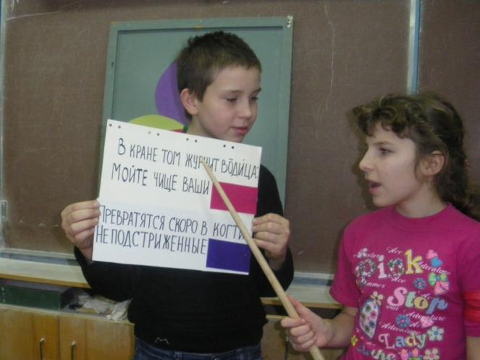
Игра «Рифмы»
С помощью игры ребята повторили правила гигиены.
Игра «Рифмы» понравилась всем участникам занятия.

Slide 17
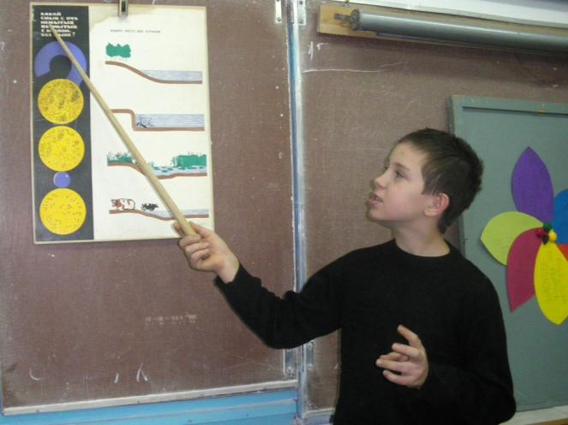
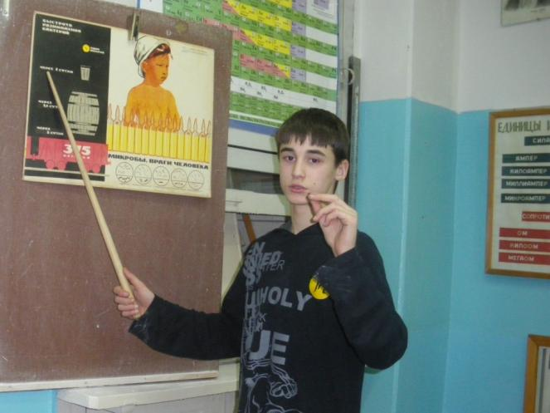
Правила гигиены
Смирнов Дима убедил всех, что нужно тщательно мыть руки и ухаживать за ногтями. Под ногтями скапливается до 380 000 000 микробов.
Маныч Денис рассказал о том, что грязь на руках и лице – это миллионы опасных и болезнетворных микробов, которые приводят к различным заболеваниям.

Slide 18
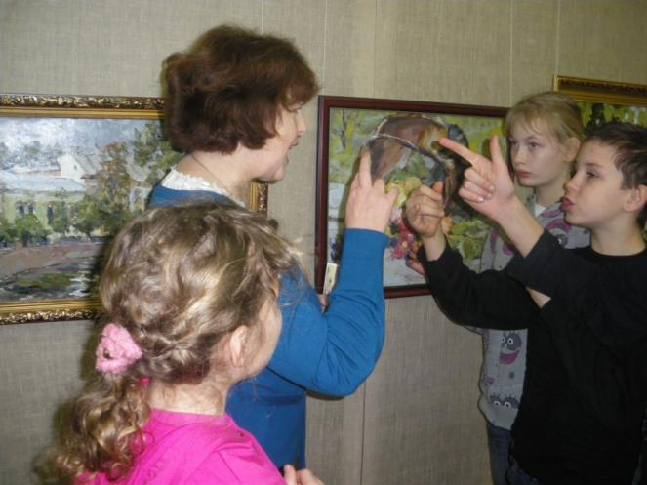
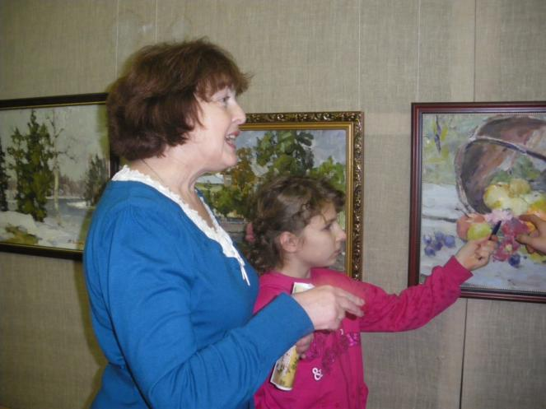
На выставке картин
Шестиклассники активно обсуждают с Мариной Евгеньевной натюрморт «Дары осени»: задают вопросы, рассказывают, что изображено на картине.
Куратор выставки Зацопова М.Е. рассказывает о секретах мастерства художника Сухорукова Н.М., о любимых местах, где художник работает с этюдами.

Slide 19
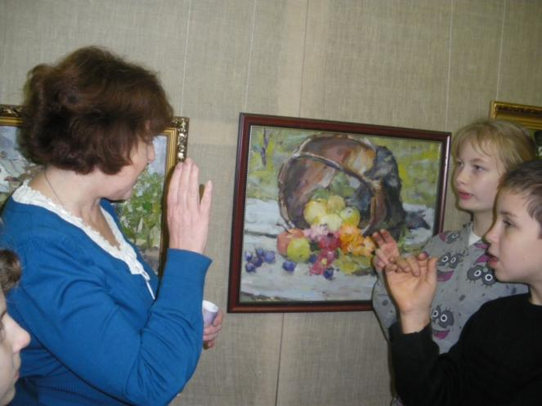
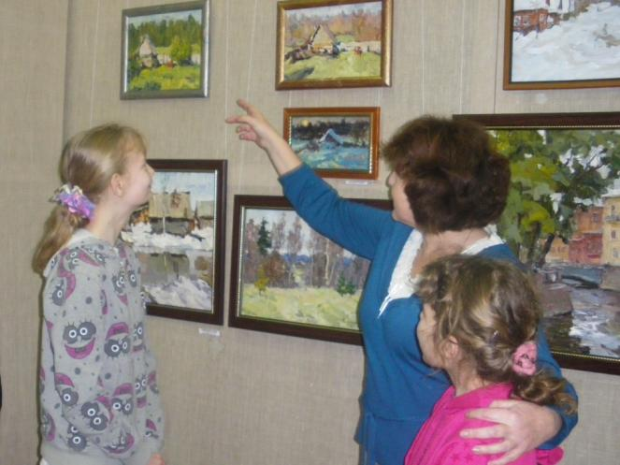
Выставка картин художника Сухорукова Н.М.
В городской детской библиотеке открылась выставка картин художника - нашего земляка Сухорукова Н.М.
15 декабря ученики 6 класса побывали на выставке .
Куратор выставки Зацопова М.Е. рассказала о жизни и творчестве художника . Она познакомила учащихся с пейзажами и натюрмортами, выполненными художником в разное время.

Slide 20
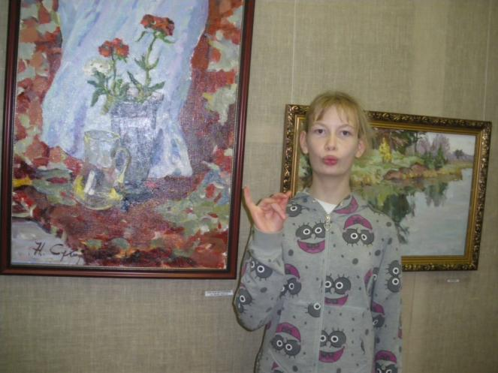
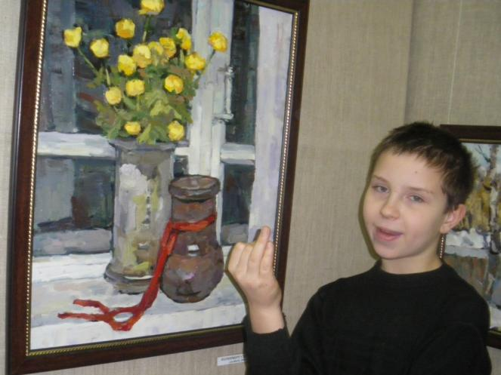
Выбираю натюрморт
Даше Лебедевой понравилась картина «Турецкая гостья». Этот натюрморт Даша выбрала за его яркость, нежность цветов. У куратора выставки она узнала, почему так названа картина.
Маныч Денис выбрал картину художника «Натюрморт с купавой». Эти цветы ему очень знакомы. Они растут около его дома. На выставке Денис узнал, что такое натюрморт.

Slide 21
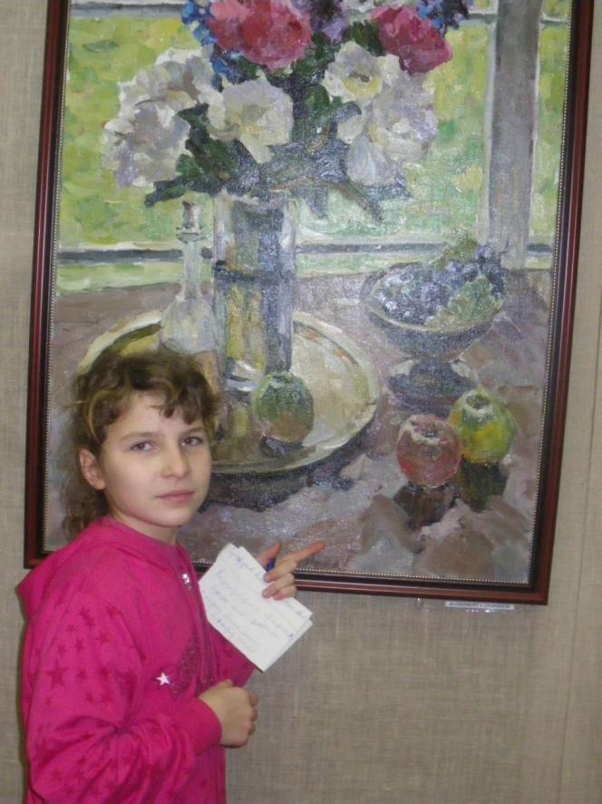
На выставке ученики с большим интересом познакомились с творчеством художника Сухорукова Н.М. Каждый из них выбрал картину, которая больше других привлекла его внимание, объяснил свой выбор. Ребята поблагодарили Зацопову М.Е. за интересный рассказ о художнике, о его творчестве. Написали отзыв о посещении выставки, пожелали художнику здоровья и творческих успехов. Ребята высказали желание побывать на выставке портрета художника Сухорукова Н.М., которая будет открыта к 60-летию мастера.
Тихонова Мария у понравившейся ей картины художника Сухорукова Н.М. «Натюрморт с графином».

